Slide 1
EA 3412
Le modèle ASCID
des facteurs de production des conduites
Cognition (C)
C3. Les réseaux conceptuels
et leur évolution
Dieudonné Leclercq
d. leclercq@ulg.ac.be
Ecrits téléchargeables gratuitement
à partir de http://orbi.ulg.ac.be
2020

Slide 2
Comment grandit le réseau conceptuel et pour combien de temps ?
AVANT formation

Slide 3
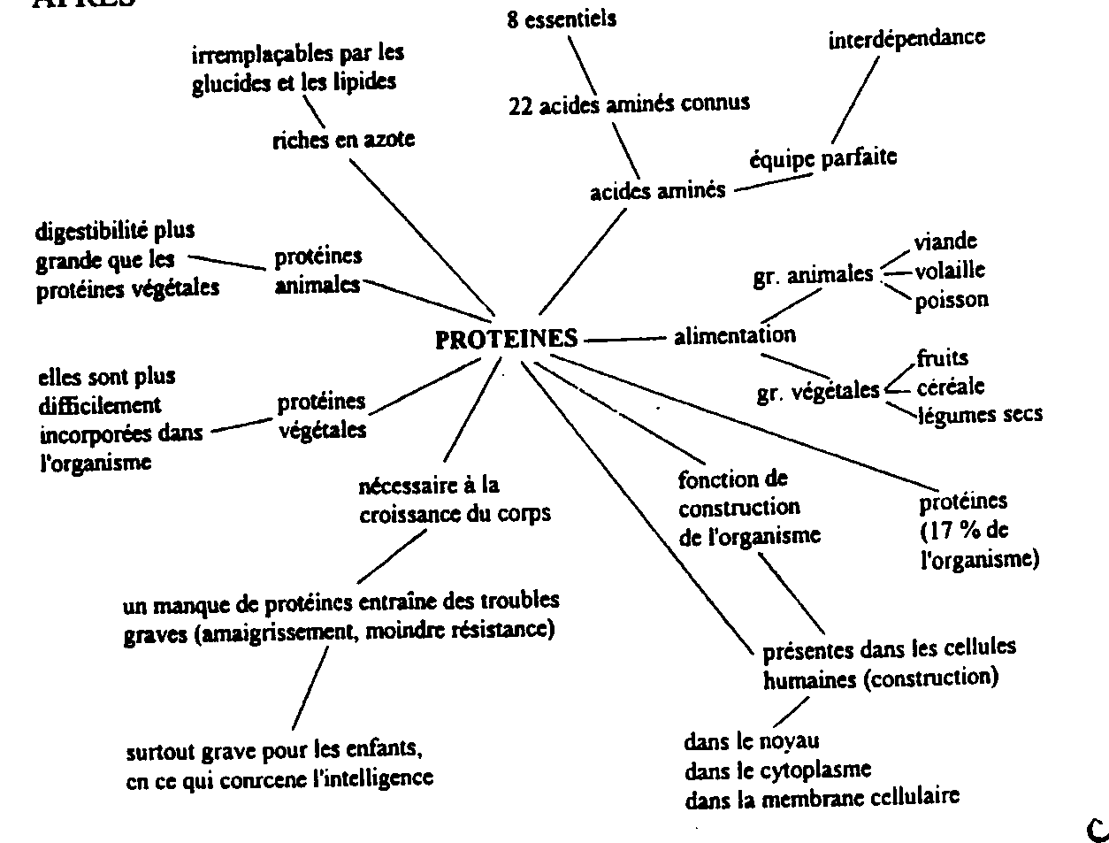
AVANT Formation

Slide 4
Juste APRES

Slide 5
3 mois APRES

Slide 6
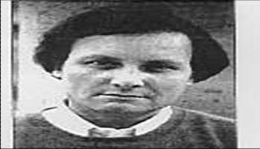
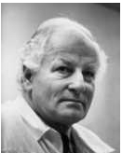
Méthode 2 la carte écrite par le soignant
Claire Marchand
(Paris Bobigny)
Jean-François d’Ivernois
(Paris-Bobigny)
Jean-Philippe Assal
CHU Genève
« J’écris « sucre » au centre de la page.
Dites-moi à quoi cela vous fait penser. J’écris.
Quelle relation entre ce mot et ce mot ?
(pour tous les mots).

Slide 7
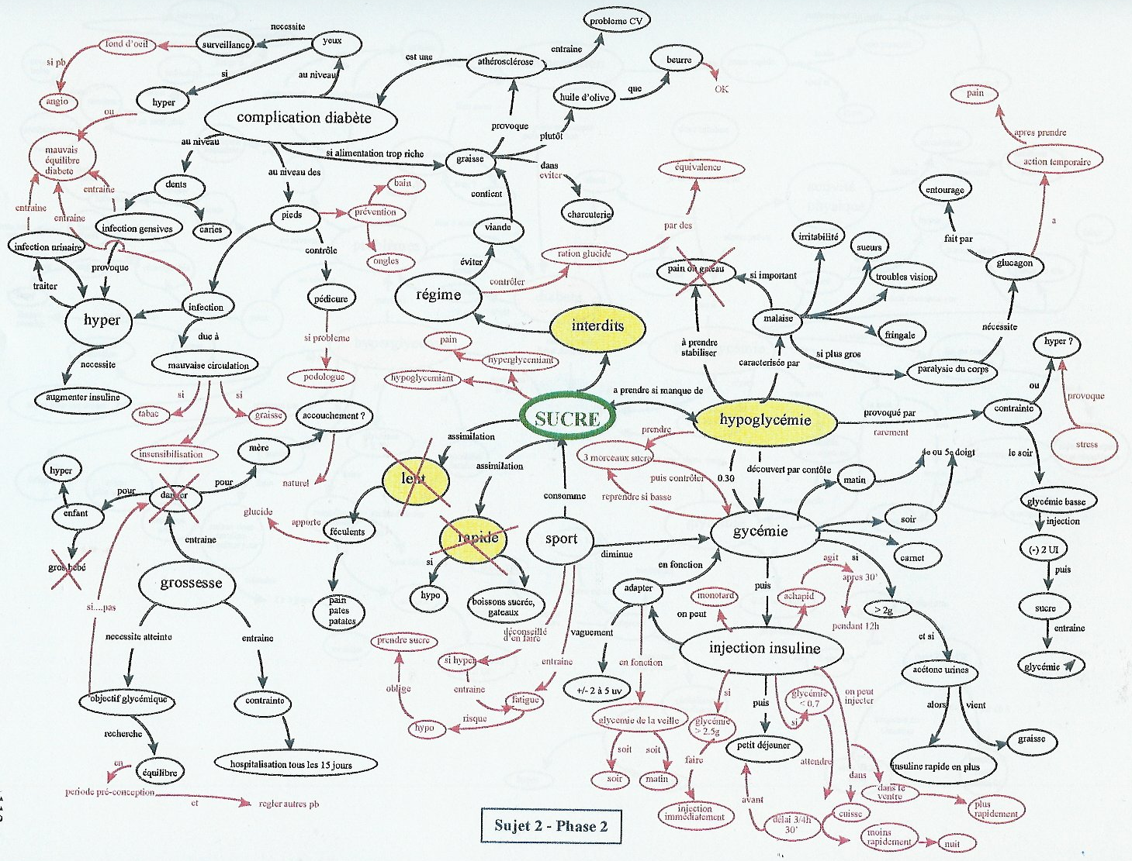
Genre de réponse
(Marchand, 2000) :

Slide 8
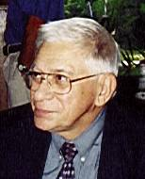
1. Le patient a-t-il la même carte conceptuelle que l’expert ? 2. Comment se développe un réseau de concepts ?
Méthode 3 : pour répondre à 2 questions :
Banques
Ménages
Entreprises
Etat
Jean Marie ALBERTINI CNRS Lyon

Slide 9
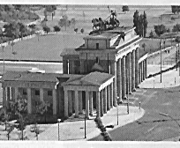
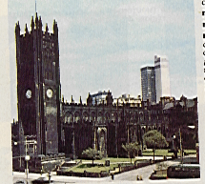
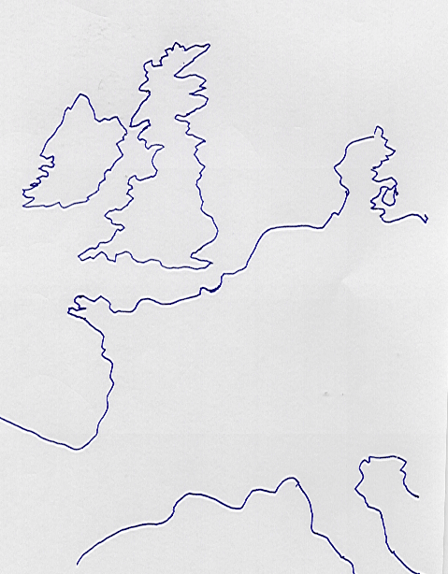
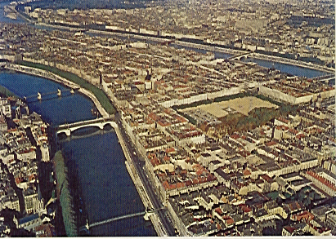
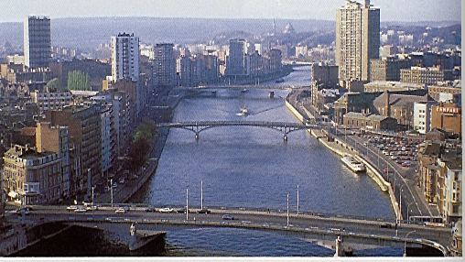
Enquête U.E. 1985
Berlin
Manchester
Lyon
Liège

Slide 10
Le réseau conceptuel des experts en économie
Banques
Epargne
Epargne
Emprunt
Emprunt
achats
Entreprises
Ménages
salaires
allocations
taxes
contributions
subventions
Etat

Slide 11
Les flux monétaires vus par les experts en Economie
Banques
Entreprises
Ménages
Etat

Slide 12
Les flux monétaires vus par les experts en Economie
Banques
Epargne
Capitalisation
Emprunt
Investissements
achats
Entreprises
Ménages
salaires
allocations
taxes
contributions
subventions
Etat

Slide 13
Comment mesurer la proximité des représentations des novices de celles des experts ?
Albertini :
Reliez ce qui
fonctionne
ensemble
Production
Famille
Commerce
international
Investissement
Banques
Epargne
Salaire
Etat
Entreprises
Profit
Achats
Impôts
et taxes

Slide 14
300 enfants de 12 ans Liège 1982
Banques
Epargne
Epargne
Emprunt
Emprunt
achats
Entreprises
Ménages
salaires
allocations
taxes
contributions
subventions
Etat

Slide 15
300 ados de 16 ans Liège 1985
Banques
Epargne
Epargne
Emprunt
Emprunt
Ménages
achats
Entreprises
salaires
allocations
taxes
contributions
subventions
Etat

Slide 16
